Slide 1
Chào mừng thầy cô và các em
đến với môn Tiếng Việt

Slide 2
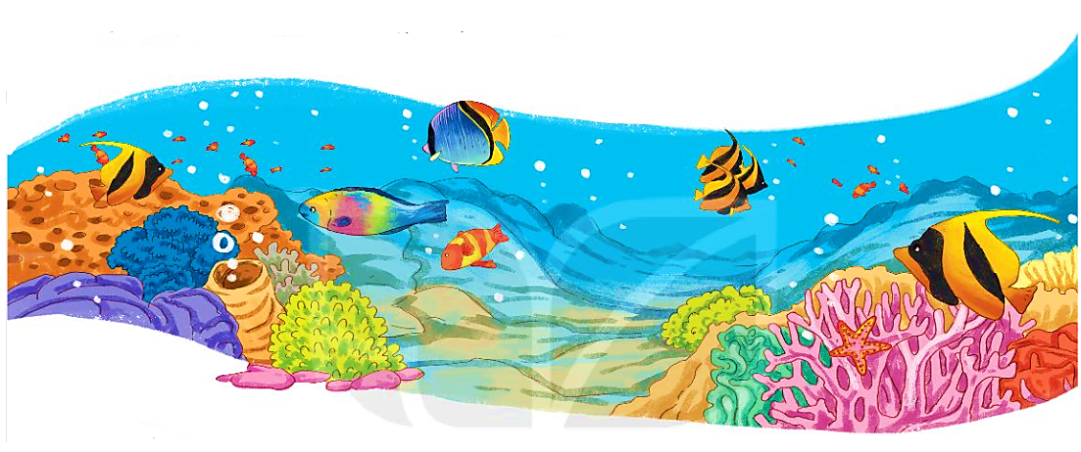
Nói những điều em biết về biển.

Slide 3
CON NGƯỜI VIỆT NAM
BÀI 28
KHÁM PHÁ ĐÁY BIỂN Ở TRƯỜNG SA
TIẾT 1+ 2

Slide 4
YÊU CẦU CẦN ĐẠT
Đọc đúng, rõ ràng, biết ngắt, nghỉ hơi hợp lí.
01
Trả lời được các câu hỏi liên quan bài đọc. Nêu được nội dung bài học.
02
Tìm được từ ngữ chỉ đặc điểm, đặt được câu có từ chỉ đặc điểm.
03

Slide 5
KHÁM PHÁ ĐÁY BIỂN Ở TRƯỜNG SA
Nhắc đến Trường Sa, ngoài các đảo, người ta nhắc đến biển. Mà biển thì có muôn vàn điều kì thú. Thám hiểm đáy biển ở Trường Sa của nước ta sẽ thấy bao điều thú vị.
Biển ở Trường Sa có những loài cá đẹp rực rỡ và lạ mắt. Từng đàn cá đủ màu sắc, dày đặc đến hàng trăm con tạo nên một tấm thảm hoa di động. Những vỉa san hô chạy dài từ chân mỗi đảo xuống sâu dần dưới đáy biển. San hô làm cho đáy biển trông như một bức tranh khổng lồ, đẹp như những tòa lâu đài trong truyện cổ tích.
Trường Sa là vùng biển thân yêu của Tổ quốc, có cảnh đẹp kì thú và hàng nghìn loài vật sống dưới biển.
( Theo Nguyễn Xuân Thúy)

Slide 6
KHÁM PHÁ ĐÁY BIỂN Ở TRƯỜNG SA
Nhắc đến Trường Sa, ngoài các đảo, người ta nhắc đến biển. Mà biển thì có muôn vàn điều kì thú. Thám hiểm đáy biển ở Trường Sa của nước ta sẽ thấy bao điều thú vị.
Biển ở Trường Sa có những loài cá đẹp rực rỡ và lạ mắt. Từng đàn cá đủ màu sắc, dày đặc đến hàng trăm con tạo nên một tấm thảm hoa di động. Những vỉa san hô chạy dài từ chân mỗi đảo xuống sâu dần dưới đáy biển. San hô làm cho đáy biển trông như một bức tranh khổng lồ, đẹp như những tòa lâu đài trong truyện cổ tích.
Trường Sa là vùng biển thân yêu của Tổ quốc, có cảnh đẹp kì thú và hàng nghìn loài vật sống dưới biển.
( Theo Nguyễn Xuân Thúy)

Slide 7
KHÁM PHÁ ĐÁY BIỂN Ở TRƯỜNG SA
Nhắc đến Trường Sa, ngoài các đảo, người ta nhắc đến biển. Mà biển thì có muôn vàn điều kì thú. Thám hiểm đáy biển ở Trường Sa của nước ta sẽ thấy bao điều thú vị.
Thám hiểm: đi vào vùng xa lạ, hiểm trở để khám phá những điều mới lạ.
Muôn vàn: số lượng nhiều đến không sao kể hết được.
Thám hiểm đáy biển ở Trường Sa của nước ta sẽ thấy bao điều thú vị.

Slide 8
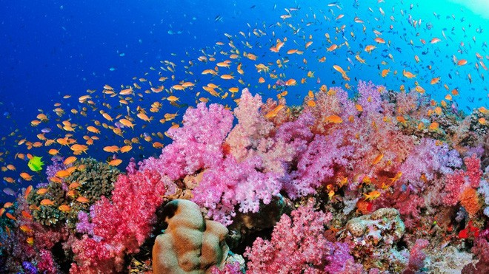
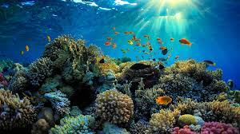
Biển ở Trường Sa có những loài cá đẹp rực rỡ và lạ mắt. Từng đàn cá đủ màu sắc, dày đặc đến hàng trăm con tạo nên một tấm thảm hoa di động. Những vỉa san hô chạy dài từ chân mỗi đảo xuống sâu dần dưới đáy biển. San hô làm cho đáy biển trông như một bức tranh khổng lồ, đẹp như những tòa lâu đài trong truyện cổ tích.
San hô làm cho đáy biển trông như một bức tranh khổng lồ, đẹp như những tòa lâu đài trong truyện cổ tích.
Vỉa san hô: san hô tập trung thành nhiều bờ như bức tường đá.
San hô: động vật biển, có bộ xương dạng cánh hoa, nhiều màu sắc.

Slide 9
Trường Sa là vùng biển thân yêu của Tổ quốc, có cảnh đẹp kì thú và hàng nghìn loài vật sống dưới biển.
Kì thú: cảnh tượng thiên nhiên đẹp, hấp dẫn.

Slide 10
KHÁM PHÁ ĐÁY BIỂN Ở TRƯỜNG SA
Nhắc đến Trường Sa, ngoài các đảo, người ta nhắc đến biển. Mà biển thì có muôn vàn điều kì thú. Thám hiểm đáy biển ở Trường Sa của nước ta sẽ thấy bao điều thú vị.
Biển ở Trường Sa có những loài cá đẹp rực rỡ và lạ mắt. Từng đàn cá đủ màu sắc, dày đặc đến hàng trăm con tạo nên một tấm thảm hoa di động. Những vỉa san hô chạy dài từ chân mỗi đảo xuống sâu dần dưới đáy biển. San hô làm cho đáy biển trông như một bức tranh khổng lồ, đẹp như những tòa lâu đài trong truyện cổ tích.
Trường Sa là vùng biển thân yêu của Tổ quốc, có cảnh đẹp kì thú và hàng nghìn loài vật sống dưới biển.
( Theo Nguyễn Xuân Thúy)

Slide 11
LUYỆN ĐỌC
NHÓM 4
Yêu cầu
- Phân công đọc theo đoạn
- Tất cả thành viên đều đọc
- Sửa lỗi cho bạn nếu bạn đọc chưa đúng.

Slide 12
KHÁM PHÁ ĐÁY BIỂN Ở TRƯỜNG SA
Nhắc đến Trường Sa, ngoài các đảo, người ta nhắc đến biển. Mà biển thì có muôn vàn điều kì thú. Thám hiểm đáy biển ở Trường Sa của nước ta sẽ thấy bao điều thú vị.
Biển ở Trường Sa có những loài cá đẹp rực rỡ và lạ mắt. Từng đàn cá đủ màu sắc, dày đặc đến hàng trăm con tạo nên một tấm thảm hoa di động. Những vỉa san hô chạy dài từ chân mỗi đảo xuống sâu dần dưới đáy biển. San hô làm cho đáy biển trông như một bức tranh khổng lồ, đẹp như những tòa lâu đài trong truyện cổ tích.
Trường Sa là vùng biển thân yêu của Tổ quốc, có cảnh đẹp kì thú và hàng nghìn loài vật sống dưới biển.
( Theo Nguyễn Xuân Thúy)

Slide 13
Tìm hiểu bài

Slide 14
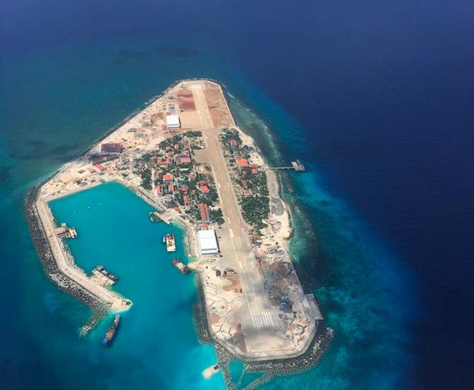
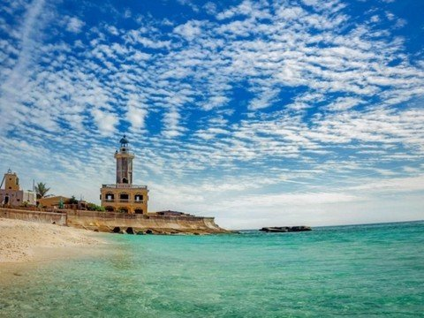
1. Nhắc đến Trường Sa, người ta nhắc đến những gì?
Nhắc đến Trường Sa, ngoài các đảo, người ta nhắc đến biển. Mà biển thì có muôn vàn điều kì thú. Thám hiểm đáy biển ở Trường Sa của nước ta sẽ thấy bao điều thú vị.

Slide 15
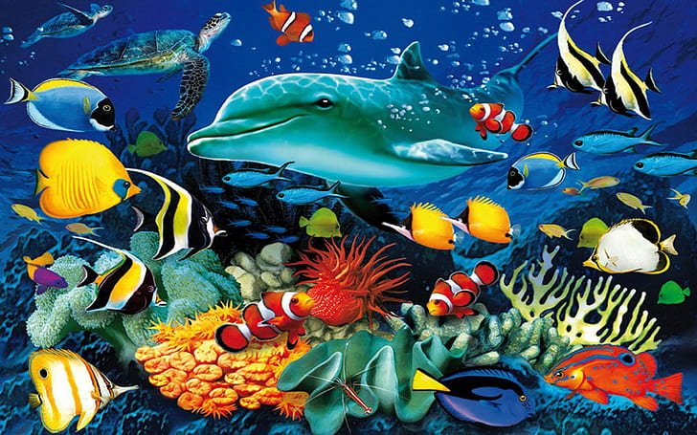
2. Vẻ đẹp của những loài cá được miêu tả như thế nào?
Vẻ đẹp của những loài cá được miêu tả là đẹp rực rỡ, dày đặc đến hàng trăm con tạo nên một tấm thảm hoa di động.

Slide 16
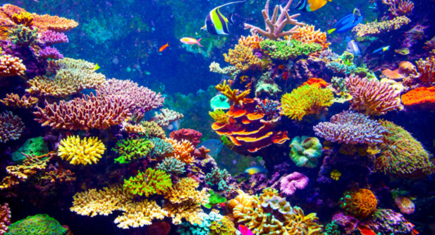
3. San hô dưới đáy biển được so sánh với những gì?
San hô dưới đáy biển được so sánh với một bức tranh khổng lồ, đẹp như những tòa lâu đài trong truyện cổ tích

Slide 17
4. Sau bài đọc, em biết thêm điều gì về biển ở Trường Sa?
NỘI DUNG
Vẻ đẹp của các loài cá ở Trường Sa
Cách đọc:
- Đọc đúng các từ ngữ
- Đọc to, rõ ràng, ngắt nghỉ hợp lí.
- Giọng đọc vui vẻ.

Slide 18
KHÁM PHÁ ĐÁY BIỂN Ở TRƯỜNG SA
Nhắc đến Trường Sa, ngoài các đảo, người ta nhắc đến biển. Mà biển thì có muôn vàn điều kì thú. Thám hiểm đáy biển ở Trường Sa của nước ta sẽ thấy bao điều thú vị.
Biển ở Trường Sa có những loài cá đẹp rực rỡ và lạ mắt. Từng đàn cá đủ màu sắc, dày đặc đến hàng trăm con tạo nên một tấm thảm hoa di động. Những vỉa san hô chạy dài từ chân mỗi đảo xuống sâu dần dưới đáy biển. San hô làm cho đáy biển trông như một bức tranh khổng lồ, đẹp như những tòa lâu đài trong truyện cổ tích.
Trường Sa là vùng biển thân yêu của Tổ quốc, có cảnh đẹp kì thú và hàng nghìn loài vật sống dưới biển.
( Theo Nguyễn Xuân Thúy)

Slide 19
Luyện tập theo văn bản đọc

Slide 20
1. Tìm những từ chỉ đặc điểm trong các từ dưới đây.
đảo
biển
rực rỡ
khổng lồ
san hô
đẹp
Notes:
Design by: Hương Thảo – tranthao121004@gmail.com

Slide 21
2. Đặt một câu với từ vừa tìm được.
Những đàn cá biển có màu sắc rực rỡ.
Rặng san hô khổng lồ như tòa lâu đài trong truyện cổ tích.
Biển Trường Sa rất đẹp.
Notes:
Design by: Hương Thảo – tranthao121004@gmail.com

Slide 22
YÊU CẦU CẦN ĐẠT
Đọc đúng, rõ ràng, biết ngắt, nghỉ hơi hợp lí.
01
Trả lời được các câu hỏi liên quan bài đọc. Nêu được nội dung bài học.
02
Tìm được từ ngữ chỉ đặc điểm, đặt được câu có từ chỉ đặc điểm.
03

Slide 23
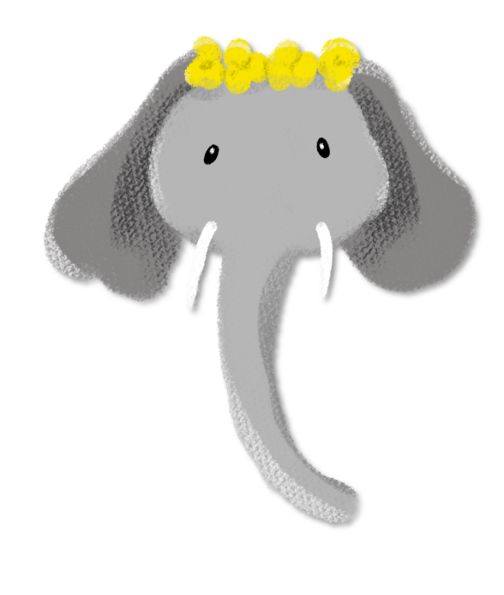
Tạm biệt các con

